Slide 1
¿CÓMO FUNCIONA NUESTRO CUERPO? Objetivo: «Identificar la ubicación y explicar la función de algunas partes del cuerpo que son fundamentales para vivir: corazón, pulmones, estómago, esqueleto y músculos.»

Slide 2
Antes de trabajar con las diapositivas tienes que leer y observar las páginas 6, 7, 8, 9, 10 y 11 de tu libro de ciencias.

Slide 3
¿CÓMO FUNCIONA NUESTRO CUERPO? Nuestro cuerpo debe funcionar correctamente, para ello tenemos órganos que nos ayudan a hacerlo.

Slide 4
Algunos de esto órganos son: *El corazón: es un órgano muy importante que está ubicado entre los pulmones hacia el lado izquierdo. Es un músculo que nunca deja de funcionar, porque si se detiene nos morimos.

Slide 5
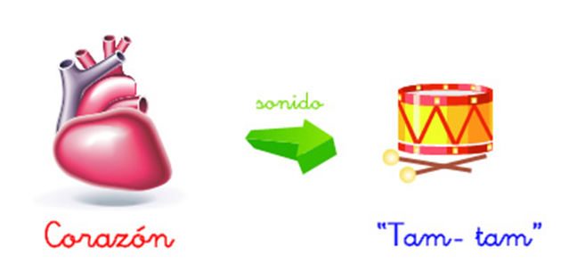
El corazón no es más grande que un puño cerrado. Gracias a la fuerza con que el corazón late, impulsa la sangre para que pueda correr por todo el cuerpo. El sonido del corazón es rítmico y constante, se parece al del tambor: tam, tam, tam.

Slide 6
Debemos cuidar nuestro corazón realizando ejercicios, consumiendo alimentos saludables y evitando el cigarrillo y el alcohol.

Slide 7
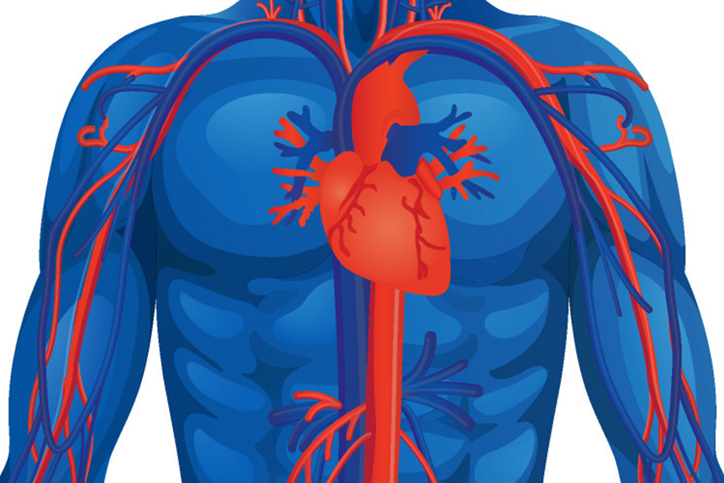

Slide 8
Ahora responde en tu cuaderno: a) ¿Cuál es la función del corazón y qué tamaño tiene? b) ¿Dónde se ubica el corazón en nuestro cuerpo? c) ¿Qué debemos hacer para cuidar nuestro corazón?

Slide 9
*Los pulmones: Son dos órganos que se encuentran ubicados dentro de nuestro pecho y son como dos globos que se inflan y desinflan cada vez que inspiramos y espiramos el aire.

Slide 10
Cuando entra el aire, lo hace por la nariz, luego pasa a un tubo que se llama tráquea y de ahí se reparte a los pulmones.

Slide 11
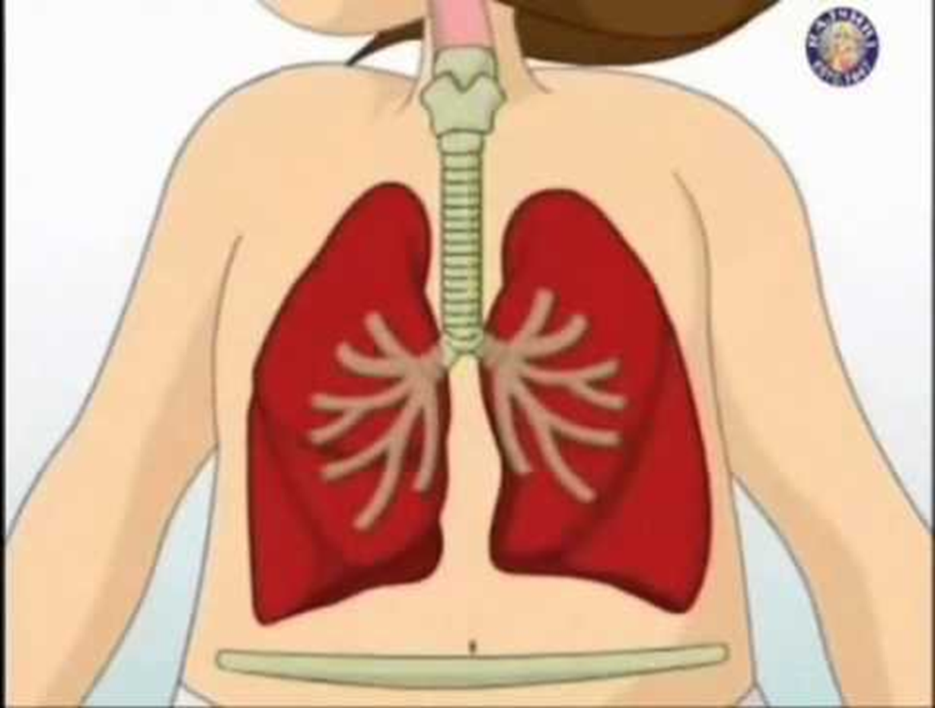

Slide 12
Al respirar, hacemos que en nuestros pulmones entre oxigeno (aire limpio) y cuando botamos el aire que estaba en los pulmones, sale anhídrido carbónico (aire sucio).

Slide 13
Responde en tu cuaderno: a) ¿Cómo le llamamos, científicamente, el aire que botamos de los pulmones y a aquel que entra a ellos? b) ¿Qué función cumple la tráquea?

Slide 14
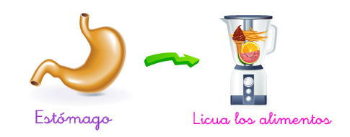
*El estómago: Para crecer sanos y fuertes necesitamos alimentarnos, pero nuestro cuerpo no puede aprovechar los alimentos tal como los comemos; debe transformarlos y para eso está el estómago.

Slide 15
Los dientes cortan y muelen los alimentos hasta formar una pasta. Cuando los alimentos transformados en pasta llegan al estómago, éste se encarga de licuarlos, igual como lo haría una batidora.

Slide 16
Los músculos del estómago son muy fuertes y junto con los jugos gástricos, trituran los alimentos. Cuando los alimentos salen del estómago pasan, en forma líquida al intestino delgado.

Slide 17
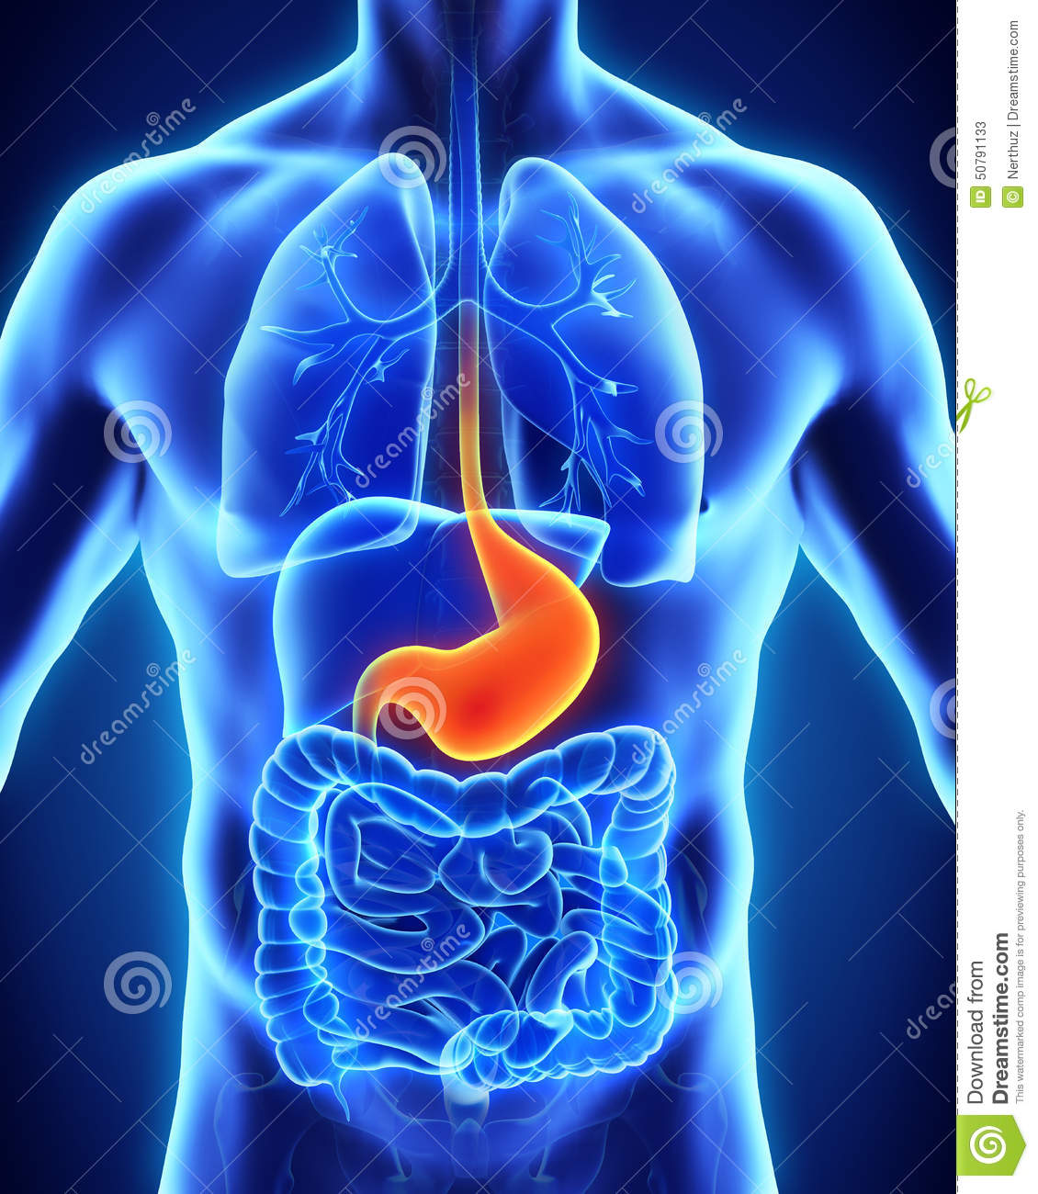

Slide 18
Responde en tu cuaderno: a) ¿Qué hace el estómago con los alimentos? b) ¿Por qué son importantes los dientes?

Slide 19
Trabaja en tu cuaderno. 1. Dibuja lo siguiente: a) En la figura 1, los pulmones. b) En la figura 2, el corazón. c) En la figura 3, el estómago.

Slide 20
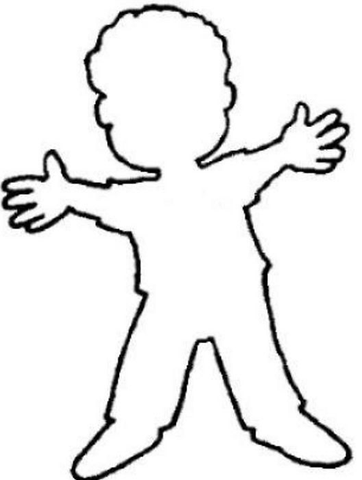
Fig.1 Fig.2 Fig.3

